Slide 1
Arte Moderna Brasileira

Slide 2
Tarsila do Amaral (1886-1973)
Colaborou decisivamente para a arte moderna brasileira, pois produziu uma obra indicadora de novos rumos. Em 1923, ainda na Europa, influenciada pelo modernismo europeu, produziu A negra (1923) e Autorretarto ou Le manteau rouge (1923). Já no Brasil (1924) iniciou a fase que ela mesma chamou de “pau-brasil”, produziu São Paulo (1924), Anjos do mesmo ano e a Gare (1925). Segundo o crítico Sérgio Milliet, as características dessa fase são “as cores ditas caipiras, rosas e azuis, as flores de baú, a estilização geométrica das frutas e plantas tropicais, dos caboclos negros, da melancolia das cidadezinhas, tudo isso enquadrado na solidez da construção cubista”.

Slide 3
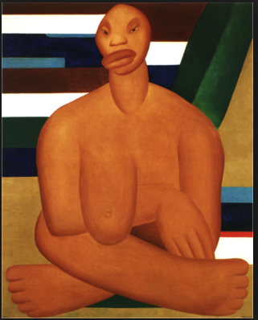
Fase pau-brasil
Tarsila do Amaral - A negra (1923)

Slide 4
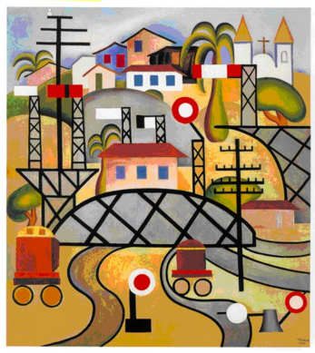
Tarsila do Amaral - EFCB (Estrada de Ferro Central do Brasil) (1924)

Slide 5
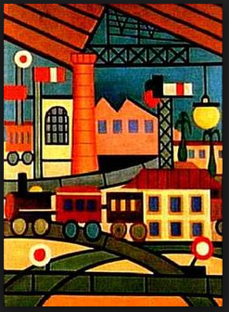
Tarsila do Amaral - A Gare (1925)

Slide 6
A fase antopofágica de Tarsila
Nessa fase situam-se os quadros mais importantes de Tarsila, o Abaporu (1928), que segundo a artista, é de inspiração indígena e significa “antropófago”. O Abaporu é uma figura monstruosa, a cabecinha, o bracinho fino, aquelas pernas compridas, enormes, e junto tinha um cacto, que da a impressão de um sol, como se fosse também uma flor.

Slide 7
A teoria antropofágica propunha que os artistas brasileiros conhecessem os movimentos estéticos modernos europeus, mas criassem uma arte com feição brasileira. De acordo com essa proposta, para ser artista moderno no Brasil não bastava seguir as tendências européias, era preciso criar algo enraizado na cultura do país.
Após viajar pelos paises socialistas, no inicio dos anos 1930, Tarsila passou por uma fase temática social, da qual é exemplo significativo o quadro Operários (1933).

Slide 8
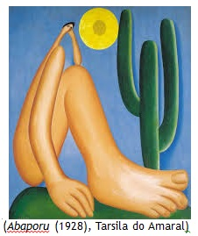
Fase antropofágica

Slide 9
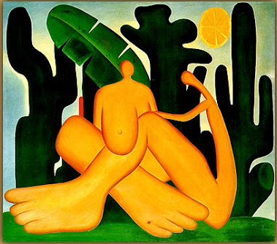
Tarsila do Amaral – Antropofagia (1928)

Slide 10
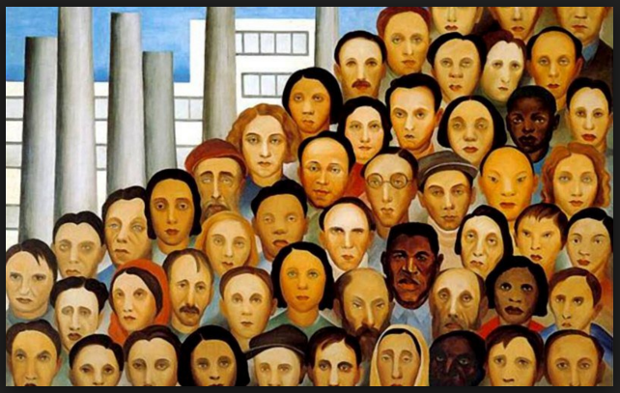
Fase de Temática social
Tarsila do Amaral – Operários (1933)

Slide 11
Artistas e movimentos Após Semana de Arte Moderna
Os artistas pós Semana também não eram adeptos dos princípios acadêmicos, mas preocupavam-se em dominar os aspectos técnicos da elaboração de uma obra de arte.

Slide 12
Principais artistas
Candido Portinari (1903-1962) – expressionista, maior características pintura de mural
Alberto Guignard (1896-1962) - Surrealista
Ismael Nery (1900-1934)- Surrealista
Cícero Dias (1908- 2003)- Surrealista
Bruno Giorgi (1905-1993) – escultor impressionista

Slide 13
Cândido Portinari (1903-1962)
Retrata nas suas telas o Brasil – a história, o povo, a cultura, a flora, a fauna... Seus quadros, gravuras, murais revelam a alma brasileira. Preocupado, também, com aqueles que sofrem, Portinari mostra em cores fortes a pobreza, as dificuldades, a dor. Sua expressão plástica, aos poucos, vai superando o academicismo de sua formação, fundindo a ciência antiga da pintura a uma personalidade experimentalista moderna.

Slide 14
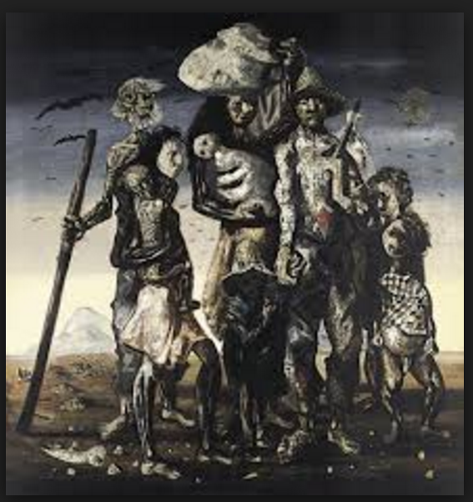
Cândido Portinari -Os retirantes (1944)

Slide 15
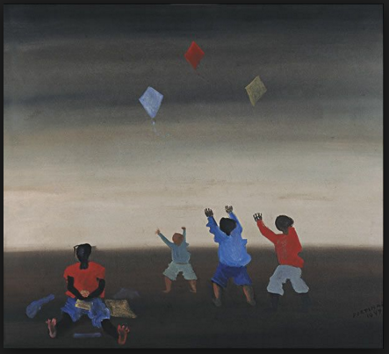
Cândido Portinari Meninos com pipas (1947)

Slide 16
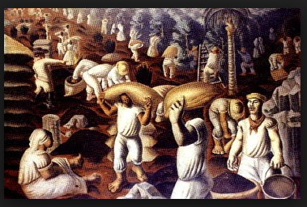
Cândido Portinari – Café (1935)

Slide 17
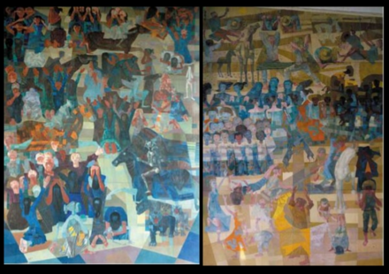
Cândido Portinari – Guerra e Paz (1957) 728 x 546 cm

Slide 18
Cícero Dias (1908-2003)-
Surrealista, pintor, gravador, desenhista, ilustrador, cenógrafo e professor. Sua marca, usando com frequência o azul e o vermelho, dando um tratamento surrealista às cenas da vida nordestina. Depois da Segunda Guerra Mundial, partiu para tendências contemporâneas.

Slide 19
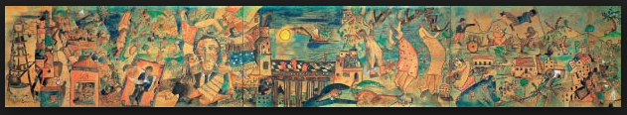
Cícero Dias - Eu vi o mundo... ele começava no Recife (1926)

Slide 20
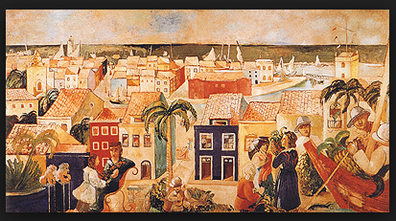
Cícero Dias - Visão romântica do porto de Recife.

Slide 21
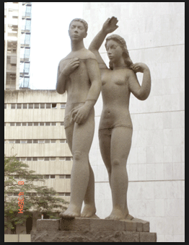
Bruno Giorgi (1905-1993)Escultor impressionista. Decorou o prédio do Ministério da Educação e Saúde, no Rio de Janeiro. Seu trabalho Monumento à juventude está exposto no jardim do ministério, planejado pelo paisagista Burle Marx.

Slide 22
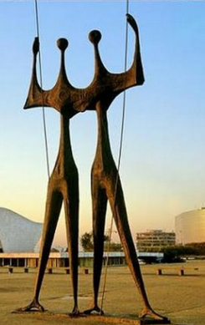
Na década de 1950, suas obras passaram a valorizar o ritmo, o movimento, os vazios e harmonizar linhas curvas e formas angulares.
No fim dessa década, o artista passou a usar o bronze, criando figuras delgadas, em que os vazios são parte integrante da escultura, predominando frequentemente sobre as massas Candangos ou Os guerreiros, em homenagem aos operários construtores de Brasília.

Slide 23
Bibliografia
Proença, Graça. História da Arte. Ed. Ática
Strickland, Carol. Arte Comentada da pré-história ao pós moderno. Ed. Ediouro
Imagens google arts.

